Slide 1
18. Makroskopische Anatomie der Speiseröhre, des Magens und des Pancreas.
Dávid Csaba

Slide 2
Oesophagus
Speiseröhre
Verbindung zwischen Pharynx und Magen
Ein muskulöser Schlauch

Slide 3
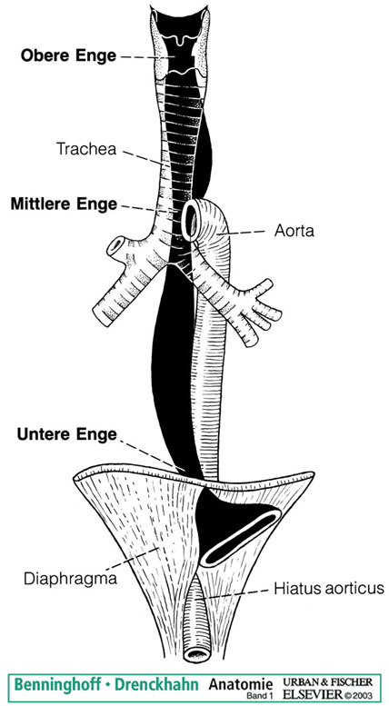
Form, Lage
1)
2)
Im Mediastinum posterius
Engstellen
Angustina cricoidea
Angustina aortica
Angustina diaphragmatica
3)

Slide 4
Teile
Pars cevicalis
Pars thoracicus
Pars abdominals
Gesamtlänge: ~ 25 cm
Magensonde: von der Schneidezähne bis zum Magen: ~ 40 cm
(~ Schuhgröße des Patienten)

Slide 5
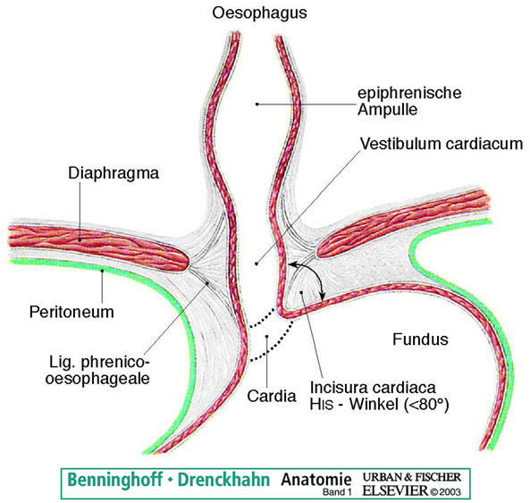
Benachbarte Strukturen
Herzbeutel und Aorta
Bronchus principalis sinister
Arteria pulmonalis dexter
Venae pulmonales dextri
Atrium dextrum

Slide 6
Leistungsbahnen
 | Arterien | Venen | Innervation | Lymphbahnen
Pars cervicalis | A thyroidea inf (vor allem) | V thyroidea inf | N laryngeus recurrens (N. vagus) | Nodi lymphatici cervicales profundi
Pars thoracica | die rechten Aa intercosatles | V azygos V hemiazygos (zur V cava sup) | Plexus oesophageus (N. vagus) | Nodi lympatici -tracheales -trecheo-bronchiales
Pars abdominalis | A gastrica sin A phrenica inf sin | Magenvenen (zur V portae hepatis) | Truncus vagalis ant et post | Nodi lymphatici gastrici
Portokavale Anastomose

Slide 7
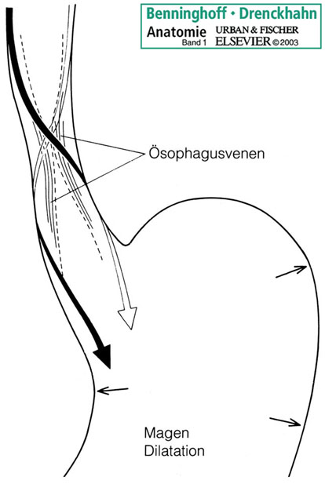
Mechanik des Oesophagus
Peristaltik
Reflektorisch ausgelöst
Schlucken ist auch im Kopfstand möglich
Verschlussmechanismus
kein Sphinkter
Spiralförmiger Muskelablauf
venöse Polsterung
ständige Spannung der Wand

Slide 8
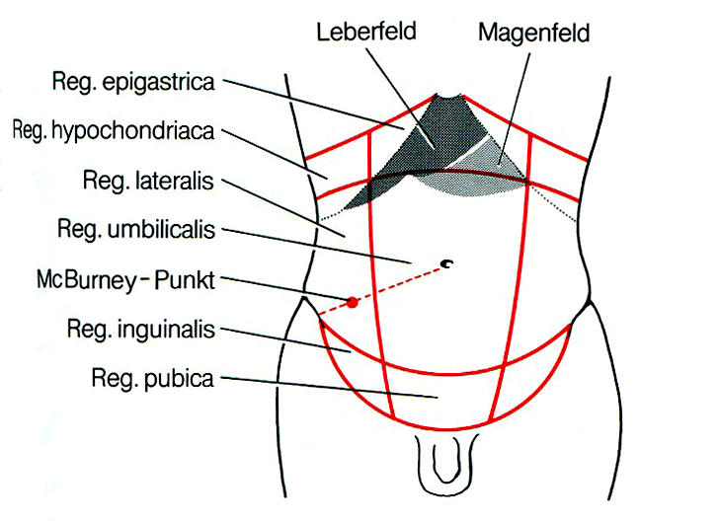
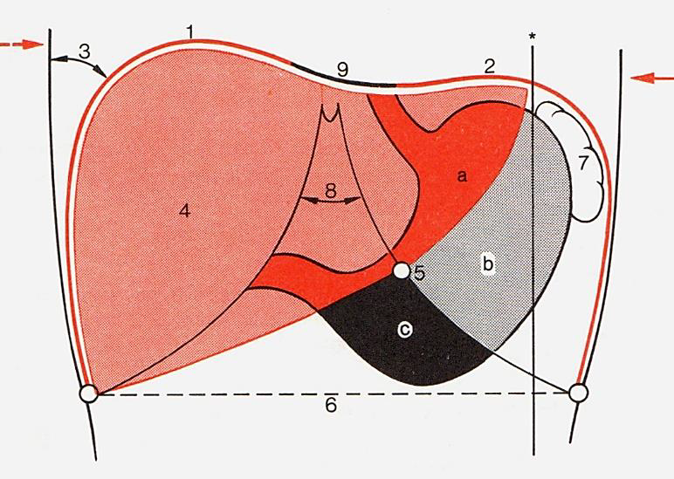
Bauchhöhle
Genereller Aufbau, Orientierung
Bauchfell (Vorlesung 25.)
Regio epigastrica (Epigastrium): unter den Rippenbögen, lateral begrenzt durch den beiden Linea mediclavicularis
Regio hypochondrica (Hypochondrium): schilessen sich R und L der Regio epigastrica an

Slide 9
Magen
Ventriculus, Gaster
muskulöser, weitlumiger Anteil des Verdauungstrakts
Rollen
Zwischenspeicher
Denaturierung und partielle Verdauung der Speisebestandteile
Sterilizirung (die meisten Bakterien werden durch Salzsäure abgetötet)
endokrine Funktionen

Slide 10
Lage

Slide 11
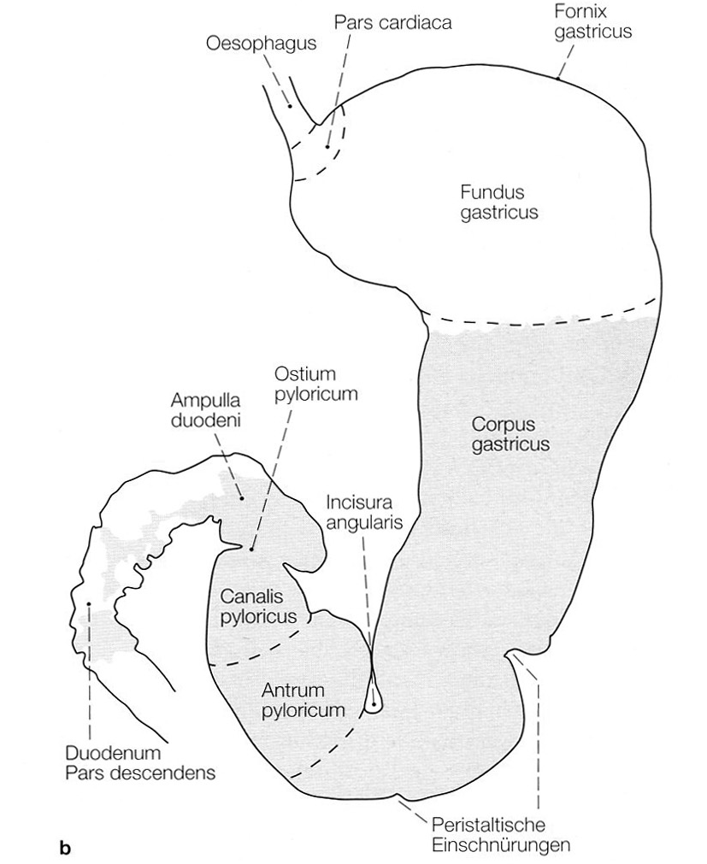
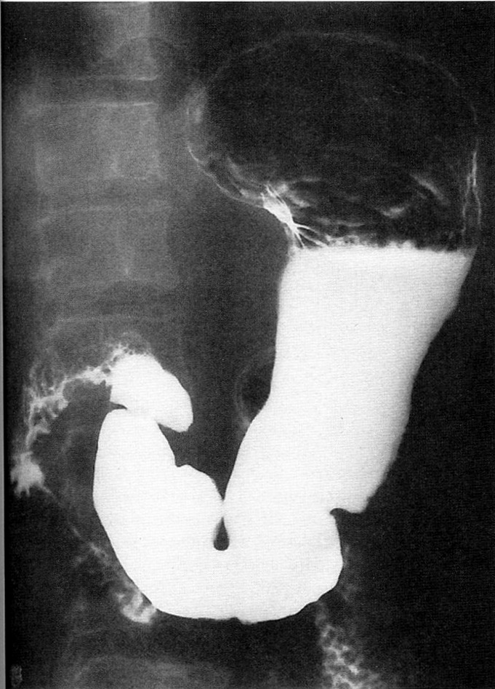
Form

Slide 12
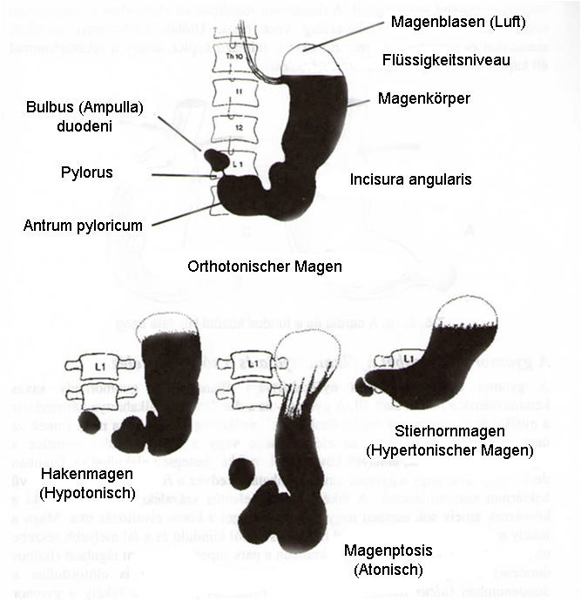

Slide 13
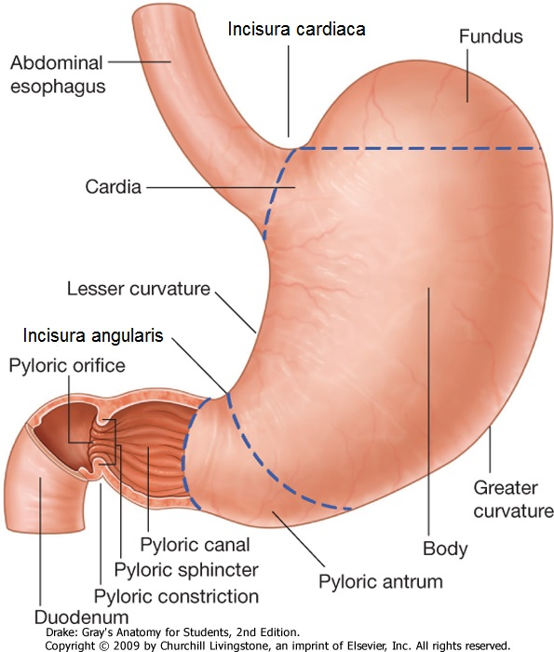
Gliederung
Cardia
Fundus ventriculi
Corpus ventriculi
Antrum pyloricum
Pylorus
Curvatura minor
Curvatura
major
Canalis pyloricus
Corpus ventriculi
Pylorus
Antrum pyloricum

Slide 14
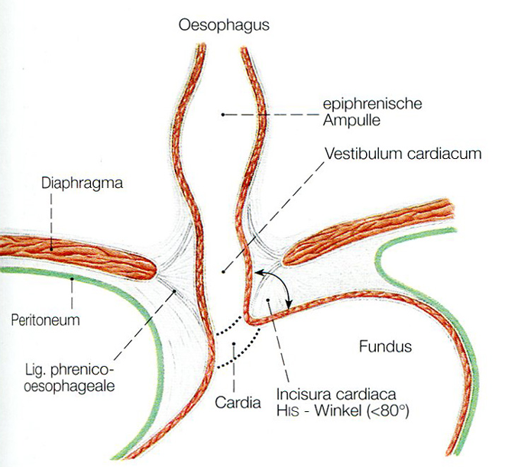

Slide 15
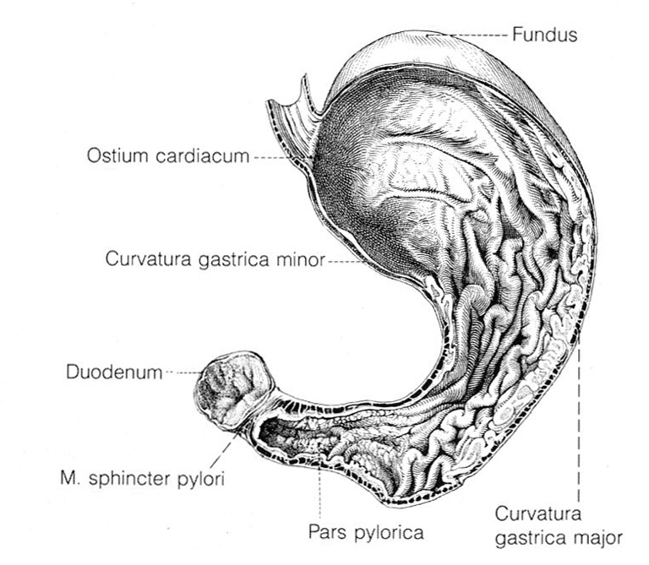
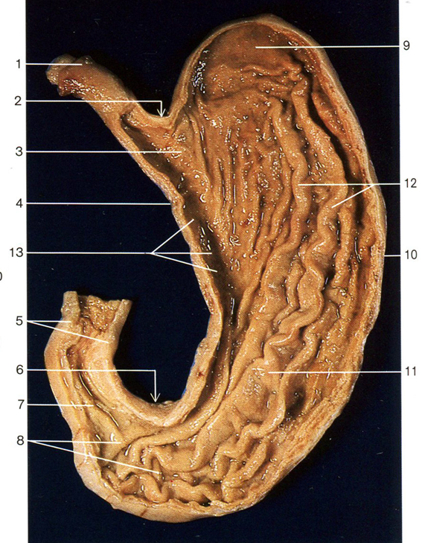
Innenfläche

Slide 16
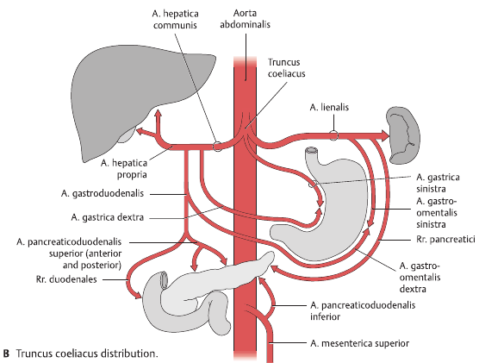
Arterielle Blutversorgung

Slide 17
Venöse Blutversorgung
Vorsicht:
portaler Kreislauf

Slide 18
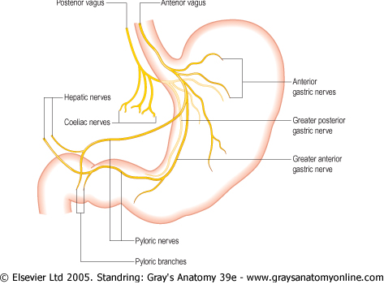
Innervation
Truncus vagalis posterior (rechter N. vagus)
Truncus vagalis anterior
(linker N. vagus)
N. vagus (parasympatisch)
Secretomotor
Viszerosensor (Hunger, Erbrechen)
fördert die Peristaltik
N. splachnicus major (Th. 6-9, Plexus coeliacus)
hemmt die Sekretion, die Peristaltik und die Durchblutung

Slide 19
Peritonealverhältnisse
intraperitoneales Organ
Verbindungen
Omentum minus
Lig. hepatogastricum
Lig. hepatoduodenale
hinter dem Omentum minus liegt die Bursa omentalis, s. 25. Vorlesung
Omentum majus
Lig. gastrophrenicum
Lig. gastrolienale (gastrosplenicum)
Lig . gastrocolicum

Slide 20
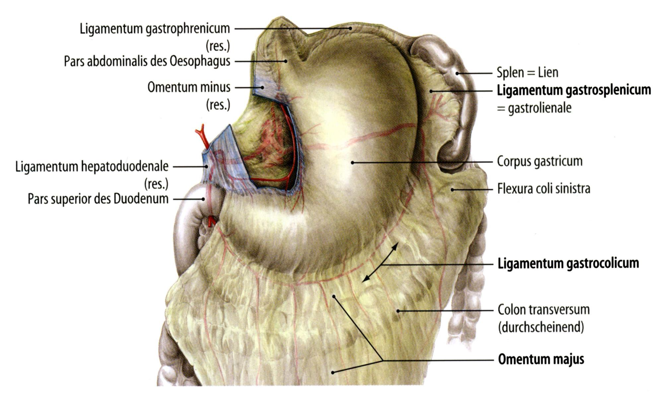

Slide 21
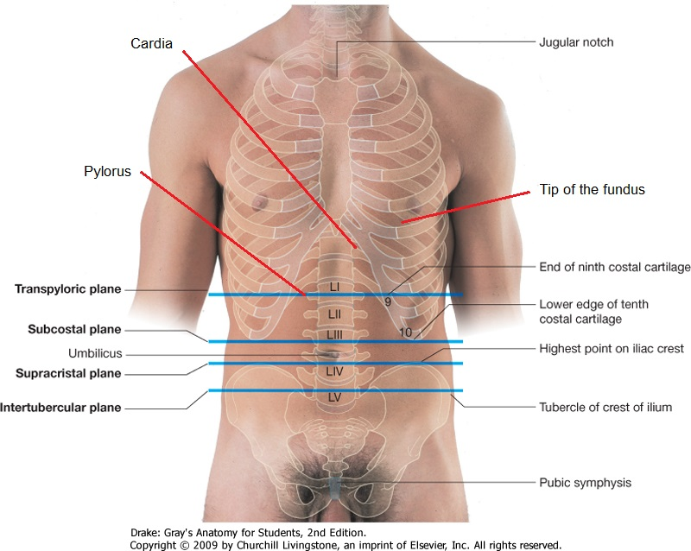
Topographie
hinter dem 7. Rippenknorpel, 2cm links von der Mediansaggitalebene, in der Höhe des Th11
2-3 cm rechts von der Mediansaggitalebene, in der Höhe des L1
Fundus
in 5. Interkostalraum, ungefähr in der Medioinguinallinie
transpylorische Ebene

Slide 22
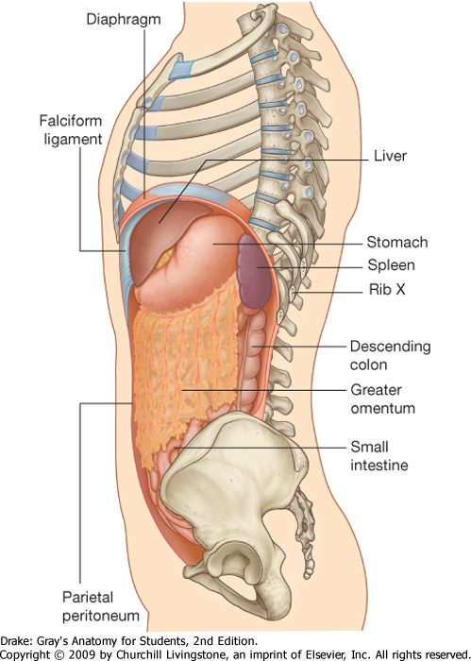
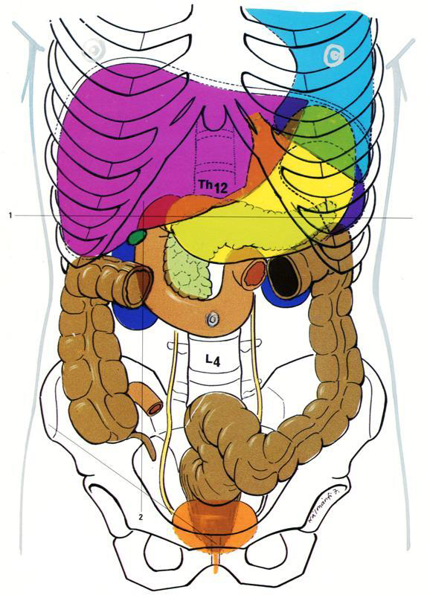
Diaphragma
Hepar
Ventriculus
Lien

Slide 23
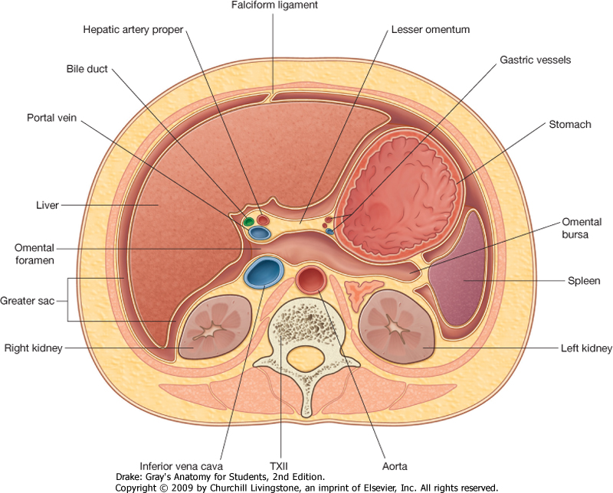
Bursa omentalis
Foramen epiploicum

Slide 24
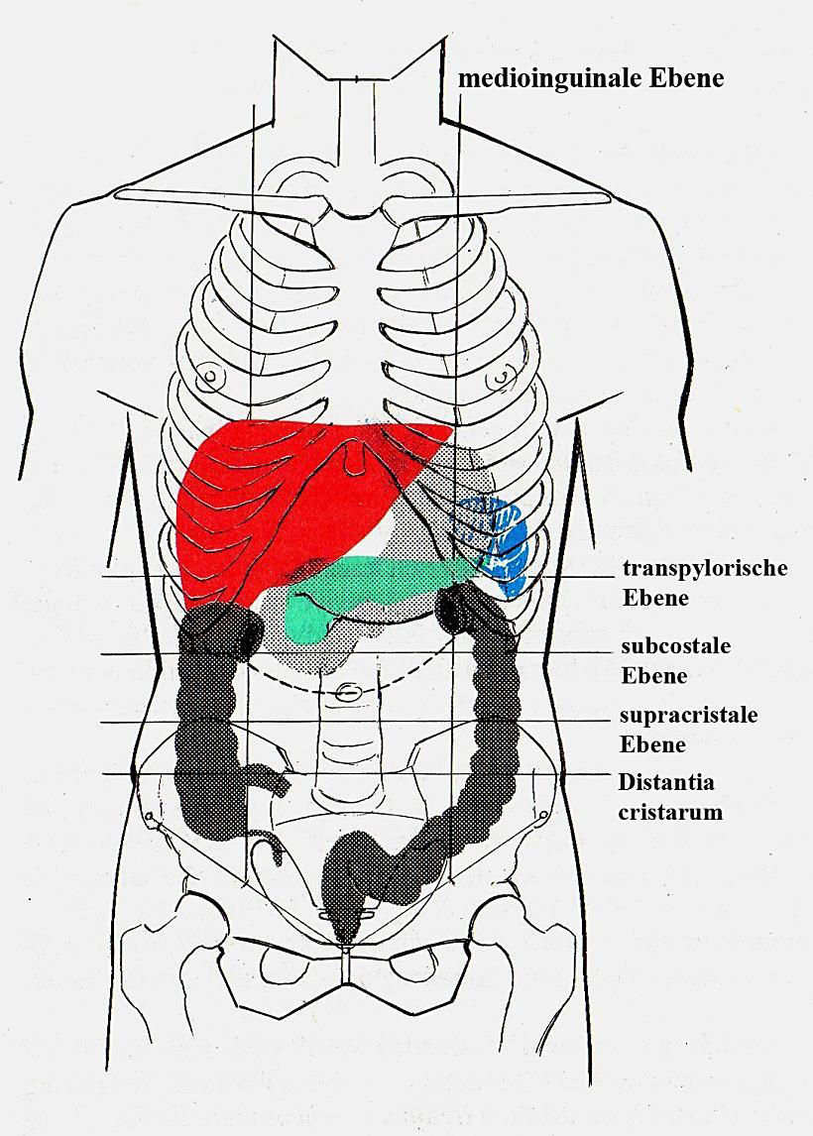
Pancreas
Exokriner Anteil
sekundär retroperitoneal (Entwicklung: 24. Vorlesung)
liegt hinter der Bursa omentalis (25. Vorlesung)
produziert Verdauungsenzyme und Bikarbonat
Endokriner Anteil
kleine Zellgruppen im exokrinen Anteil (siehe III. Semester)

Slide 25
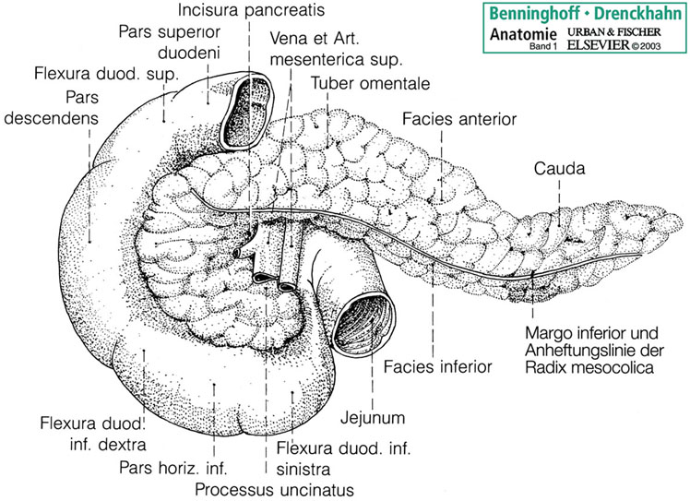
Makroskopie
Caput pancreatis
aus 2 Anlagen (siehe 24. Vorleusung)
Corpus pancreatis
Cauda pancreatis

Slide 26
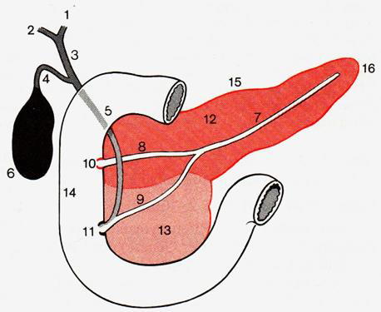
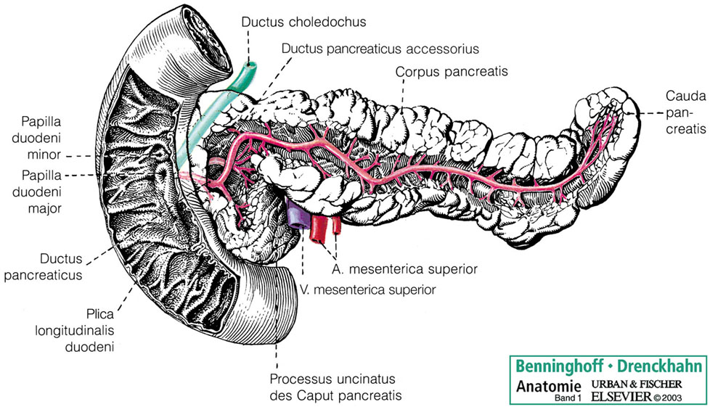
Ausführungsgangsystem
5
8
10
11
9

Slide 27
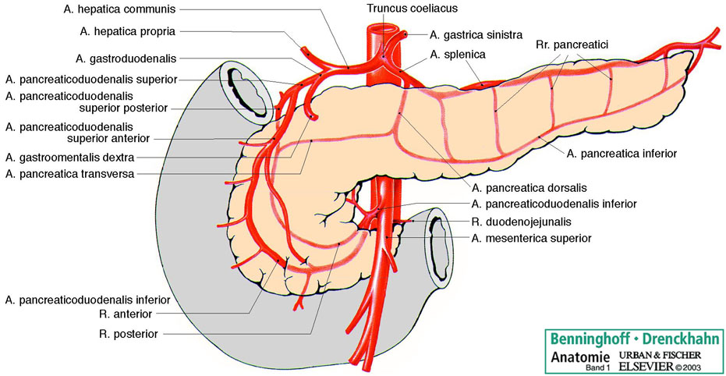

Slide 28
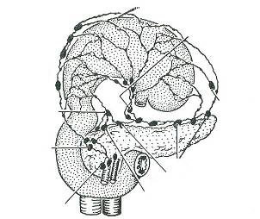
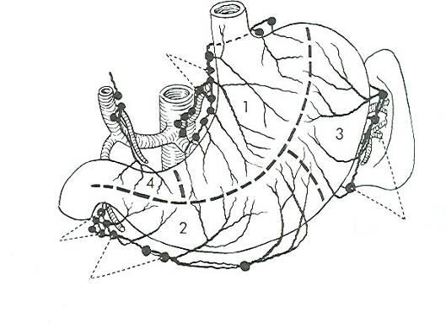
Lymphbahnen im Magen, Pankreas und Doudenum
nodi lymphatici
gastrici sinistri
nodi lymphatici
gastrici dextri
nodi lymphatici
lienales
nodi lymphatici
pylorici
nodi lymphatici
gastrici sinistri
nodi lymphatici
pancreolienales +
suprapancreatici
nodi lymphatici
gastrici dextri és
hepatici
nodi lymphatici
mesenterici superiores
Vom Pankreaskopf:
nodi ly. mesen. sup.
nodi ly. pylorici
nodi ly. suprapancreatici
nodi ly. lumbales
nodi lymphatici
gastroepiploici sinistri
nodi lymphatici
pylorici
nodi lymphatici
gastroepiploici dextri

Slide 29
